Slide 1
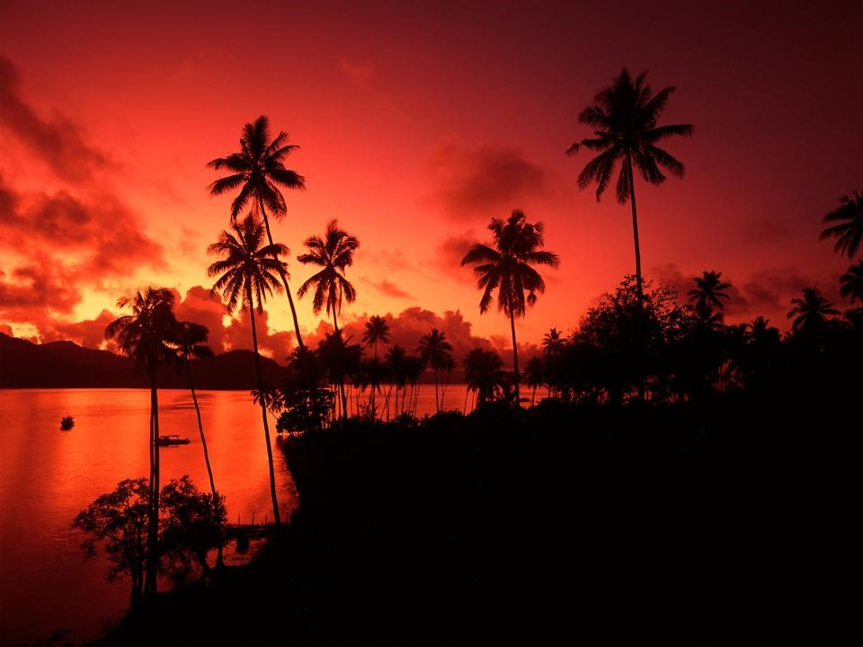
PORTO SEGURO, ONDE NASCEU
O BRASIL
AVANÇO AUTOMÁTICO

Slide 2

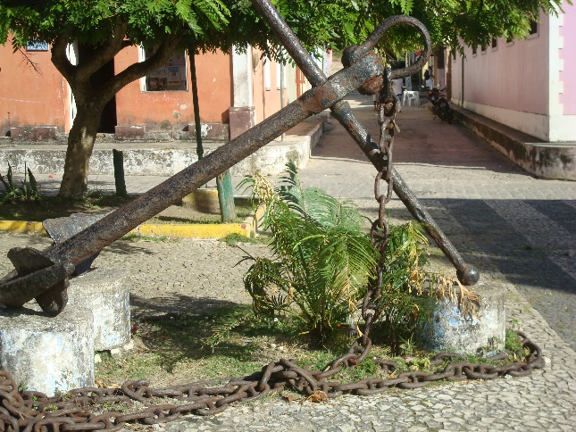
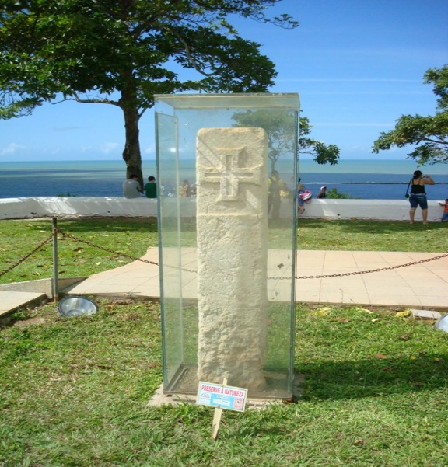
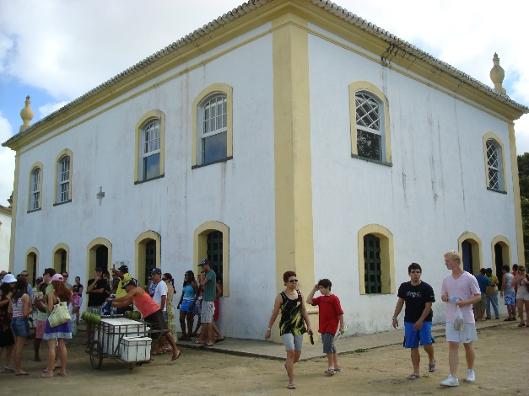
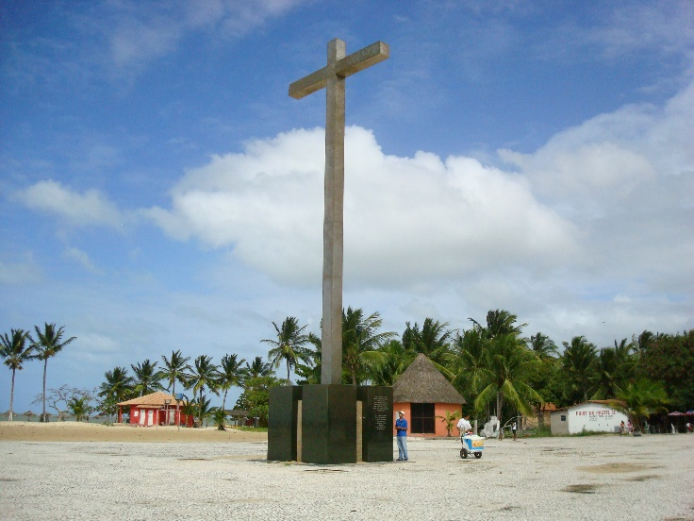
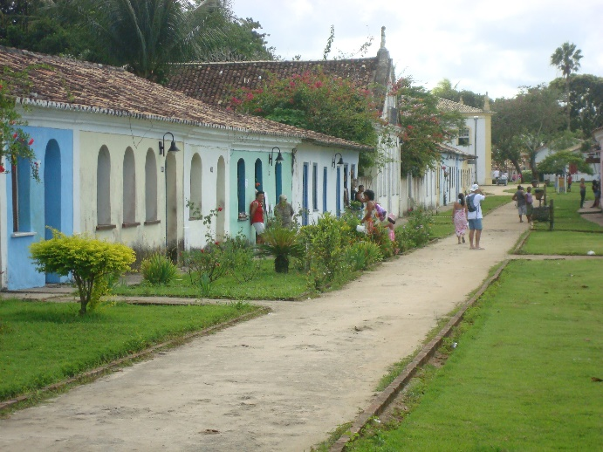
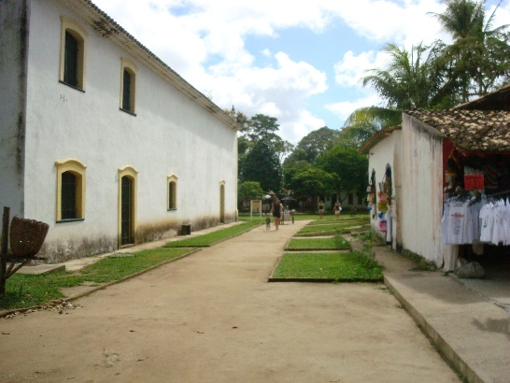
A cidade foi, oficialmente, o primeiro local onde aportaram os navegantes portugueses comandados por Pedro Álvares Cabral, quando do descobrimento, em 1500. Possui antigos monumentos históricos, além de paisagens naturais de rara beleza ao longo da costa.

Slide 3
Visitar o sítio histórico da cidade alta foi uma emoção muito grande; trouxe, ao nosso presente, momentos vividos por aqueles desbravadores portugueses, coragem e o discernimento dessa grande aventura chamada Brasil, deixando em seu rastro quase que uma obrigação de defendê-lo, em termos de história, para o meu neto, o Lucas, que nos acompanhou.

Slide 4
Vimos por lá inúmeros turistas em visita ao Monumento Nacional, instituído por decreto presidencial em 1973. Trata-se do primeiro núcleo habitacional do Brasil; além de ostentar o marco do descobrimento, desempenhou papel importante nos primeiros anos de colonização. Os prédios históricos que visitamos durante o dia são apreciados por muita gente à noite, conforme comentários que ali ouvimos, quando sob efeito de iluminação especial.

Slide 5
Iniciamos o passeio pelo marco do descobrimento de onde se descortina uma das mais belas paisagens do litoral. O marco veio de Portugal, entre 1503 e 1526, e simbolizava o poder da coroa, utilizado para demarcar suas terras. Tudo em pedra de cantaria, de um lado está esculpida a cruz da Ordem de Aviz e, de outro, o brasão de armas de Portugal.

Slide 6
Na mesma área está a igreja de Nossa Senhora da Penha, construída em 1535 pelo donatário da capitania, Pero do Campo Tourinho. Aí estão guardadas imagens sacras dos séculos XVI e XVII, entre elas a de São Francisco de Assis – primeira imagem trazida para o Brasil. Para se ter uma ideia de como era a capitania do século de Tourinho e a chegada dos jesuítas, basta ler alguns trechos das cartas escritas por Manoel da Nóbrega e José de Anchieta, padres da Companhia de Jesus, sobre a espetacular região.

Slide 7
Mais adiante, o Paço Municipal ou a Casa da Câmara e Cadeia, datada do século XVIII, uma das mais belas construções do Brasil colônia, ostentando uma arquitetura invejável para a época. Nesse prédio funciona, hoje, o Museu Histórico da cidade ou museu do descobrimento de onde compilei inúmeras informações para essa crônica. A igreja da misericórdia ou, como é chamada pelo funcionário do museu, “Igreja do Senhor dos Passos”, de estilo singelo, muito bonito, guarda imagens barrocas de um teor de inigualável beleza, destacando-se o Senhor dos Passos e um Cristo crucificado.

Slide 8
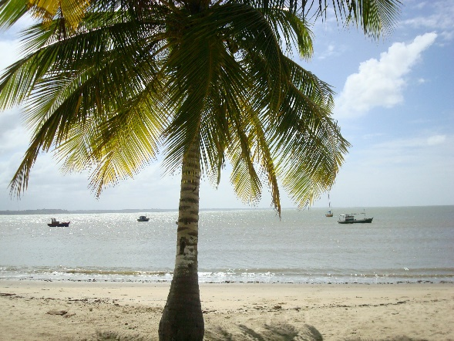
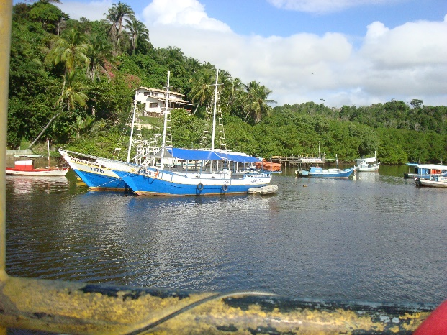
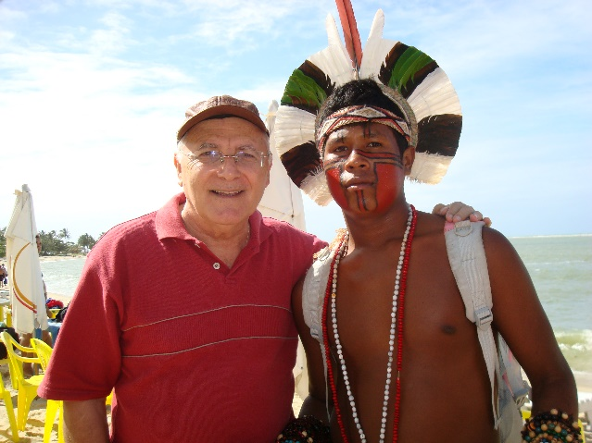
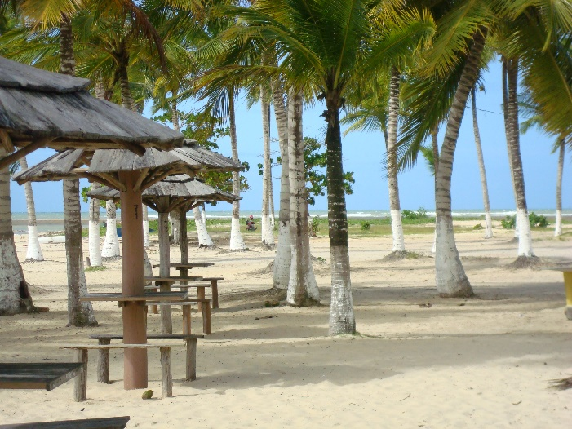
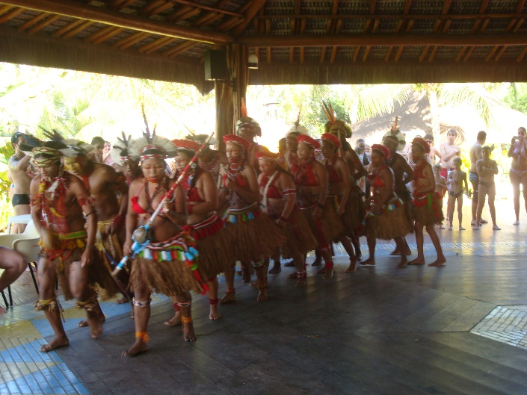
Ainda nesse meio de um visual gracioso, está o casario tombado como monumento nacional; e a igreja de São Benedito, ao lado das ruínas da antiga residência e o colégio dos jesuítas, dá um ar de imponência e respeito a um passado recente do jovem país que é o Brasil. Certamente dentro de algumas décadas sem dúvida, será uma das principais potências mundiais.
Em termos de defesa do patrimônio, os patrícios ergueram o primeiro fortim em 1504, edificado sob a égide de Gonçalo Coelho e reforçado no século XVIII.

Slide 9
Outros passeios realizados foram de espetacular grandeza e beleza, destacando-se dois deles: o primeiro no parque das águas, onde pudemos descarregar as emoções e aprimorar a esperteza, pois realizamos grandes aventuras pelas águas “calientes”. Em um dos momentos de caminhadas, constatei uma tribo de índios pataxós exibindo-se sob um imenso quiosque, despertando enorme curiosidade e alegria com suas danças tribais.

Slide 11
Outro momento engraçado foi após o almoço, às margens do belo rio, onde todo embarcado pôde ouvir sons do saudoso Michael Jackson. O som foi entrecortado com um anúncio de que ele estaria ali em forma de música e, para o nosso espanto, saiu, do restaurante, uma figura saltitante e com uma vasta cabeleira. Quem era? Oh! Era novamente o Tatu em forma de Jackson, pulando e esbanjando categoria com o “passo da lua”.

Slide 12
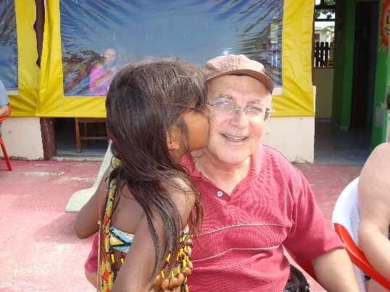
Enquanto alguns apreciavam a bagunça, outros admiravam a bela natureza, proporcionando momentos de rara magia em seu panorama verdejante e aquoso, deixando saudades para sempre...

Slide 13
O clima que nos acompanhou foi sempre de verão, apesar de estarmos no inverno; lá é sempre quente, com picos de 42 graus e ameno no inverno, com média de 25 graus e mínimas de 15. Nos meses de julho e agosto, a possibilidade de chuva é maior, como aconteceu naquela noite no Toa Toa. Deslumbramo-nos também com a Passarela do Álcool e seus famosos drinks “capetas” e lojas de artesanatos, onde as mulheres se deliciaram com o visual e as compras.

Slide 15
A cidade é considerada um dos mais importantes pontos turísticos do Brasil, recebendo turistas de todos os estados brasileiros e de estrangeiros.

Slide 16



CRIAÇÃO E FORMATAÇÃO
TONINHO VENDRAMINI
Arte e Ilustrações
Acervo Pessoal
Músicas
Acompanhamento e Encerramento
Como é Grande o meu Amor por Você
Se Todos Fossem Iguais a Você
Interpretadas por Brasil Piano
ACESSE MEUS ESPAÇOS CULTURAIS E TORNE-SE MEU SEGUIDOR
http://vendraminiletras.blogspot.com/
www.sergrasan.com/toninhovendraminislides/
PARTICIPAÇÕES:
    ASSOCIAÇÃO DOS POETAS E ESCRITORES DE JUNDIAÍ E REGIÃO
ACADEMIA NACIONAL DE LETRAS DO PORTAL DO POETA BRASILEIRO
ACADEMICO 28

